Slide 1




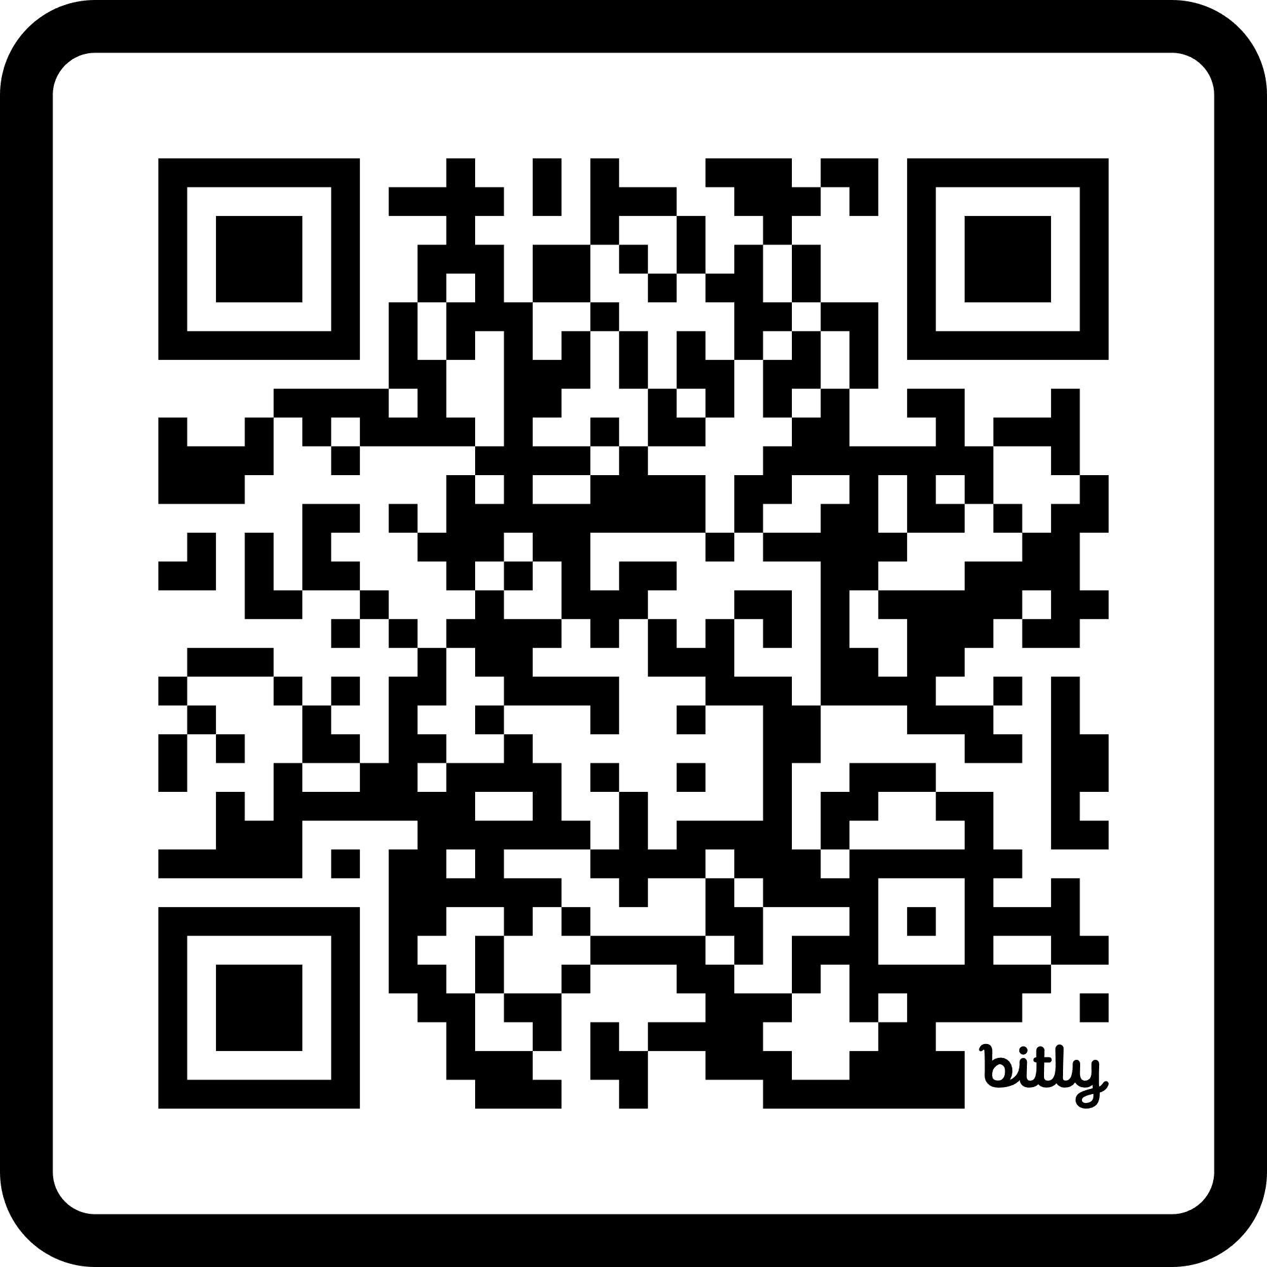
Ισότητα των Φύλων στην Εργασία και την Ηγεσία: Στερεότυπα και Προκλήσεις
Γραφείο Διασύνδεσης & Επιχειρηματικότητας
Μονάδα Υποστήριξης Φοιτητών
Πανεπιστήμιο Πατρών
Πρόσκληση
Το Γραφείο Διασύνδεσης & Επιχειρηματικότητας του Πανεπιστημίου Πατρών σε συνεργασία με το British Council σας προσκαλούν στο Σεμινάριο (Workshop)
Τρίτη, 13 Ιανουαρίου 2026 | Ώρα: 14:00 – 17:00
Αίθουσα ΒΥΠ1 (Βιβλιοθήκη και Κέντρο Πληροφόρησης Πανεπιστημίου Πατρών)
Απευθύνεται σε τελειόφοιτους & απόφοιτους του Πανεπιστημίου Πατρών – Λόγω του διαδραστικού χαρακτήρα, ο αριθμός των συμμετεχόντων θα είναι περιορισμένος (30 άτομα) και θα τηρηθεί σειρά προτεραιότητας κατά τη δήλωση συμμετοχής
Πράξη: «Υπηρεσίες Υποστήριξης Φοιτητών του Πανεπιστημίου Πατρών στην ένταξή τους στην αγορά εργασίας (Υποδράση 1)»
Υποέργο 2: «Γραφείο Διασύνδεσης και Επιχειρηματικότητας Πανεπιστημίου Πατρών» - ΦΚ: 83880 / MIS: 6018184
Δήλωση συμμετοχής

